Slide 1
第6章 总线系统
本章主要学习总线系统的基本概念和基本技术，并在些基础上介绍了PCI总线和InfiniBand总线。
本章有以下6节组成：
  6.1 总线的概念和结构形态
  6.2 总线接口
  6.3 总线的仲裁
  6.4 总线的定时和数据传送模式
  6.5 HOST总线和PCI总线
  6.6 InfiniBand标准

Slide 2
6.1 总线的概念和结构形态 ---6.1.1 总线的基本概念
总线是构成计算机系统的互连机构，是多个系统功能部件之间进行数据传送的公共通路。
一个单处理器系统中的总线，大致分为三类：
  内部总线：CPU内部连接各寄存器及运算部件之间的总线。
  系统总线：CPU同计算机系统的其他高速功能部件，如存储器、通道等互相连接的总线。
  I/O总线：中、低速I/O设备之间互相连接的总线。

Slide 3
6.1 总线的概念和结构形态 ---6.1.1 总线的基本概念
总线的特性
物理特性：指总线的物理连接方式，包括总线的根数，总线的插头、插座的形状，引脚线的排列方式等。
功能特性：描述总线中每一根线的功能。
电气特性：定义每一根线上信号的传递方向及有效电平范围。送入CPU的信号叫输入信号(IN)，从CPU发出的信号叫输出信号(OUT)。
时间特性:定义了每根线在什么时间有效。规定了总线上各信号有效的时序关系，CPU才能正确无误地使用。

Slide 4
6.1 总线的概念和结构形态 ---6.1.1 总线的基本概念
总线的标准化
相同的指令系统，相同的功能，不同厂家生产的各功能部件在实现方法上几乎没有相同的，但各厂家生产的相同功能部件却可以互换使用，其原因在于它们都遵守了相同的系统总线的要求，这就是系统总线的标准化问题。
当前微机系统采用的标准总线主要有：ISA总线（16位），EISA总线（ 32位），VESA总线: （32位），PCI总线（64位）。
【 例 1】 计算总线的带宽（请自习）

Slide 5
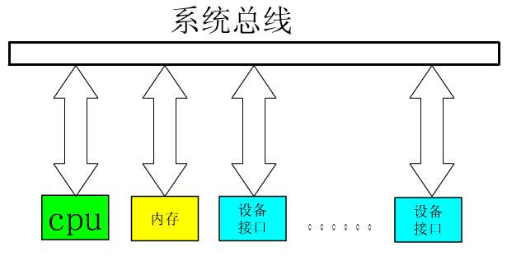
6.1 总线的概念和结构形态 ---6.1.2 总线的连接方式
单总线结构
在单处理器的计算机中，使用一条单一的系统总线来连接CPU、主存和I/O设备，叫做单总线结构。
1

Slide 6
6.1 总线的概念和结构形态 ---6.1.2 总线的连接方式
单总线结构（续）
  要求连接到总线上的逻辑部件必须高速运行
  取指周期数据由主存流入CPU，执行阶段根据指令对数据的操作要求，由主存或外设流入CPU，也可由CUP流向主存或外设。
  主存和外围设备统一编址，CPU对外设的操作与对主存的操作一致。
  有些设备可从CUP接管总线，通过指定地址直接访问主存或其他外设。

Slide 7
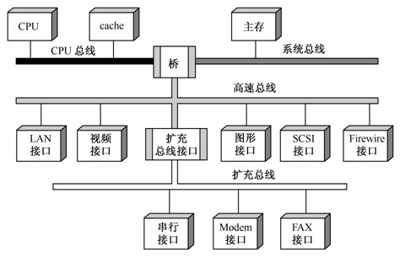
6.1 总线的概念和结构形态 ---6.1.2 总线的连接方式
多总线结构
多总线结构是将高速、中速、低速设备连接到不同的总线上并同时进行工作（单总线中只能各部件只能串行分时地使用总线），以提高总线的效率和吞吐量。

Slide 8
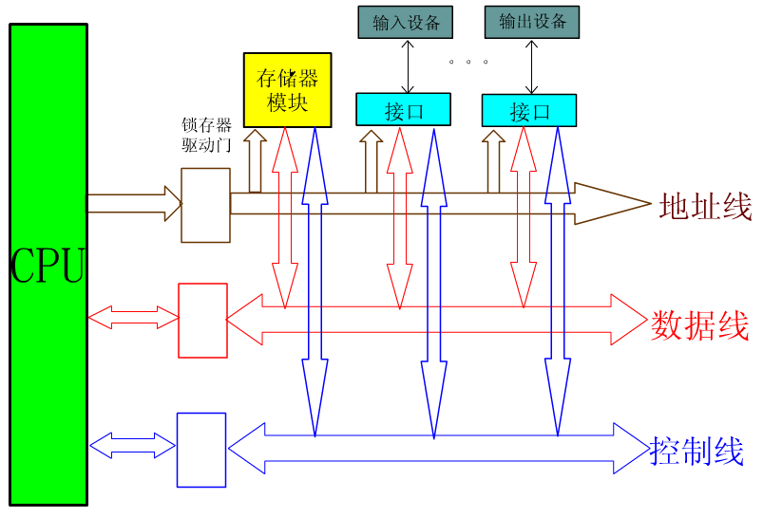
6.1 总线的概念和结构形态 ---6.1.3 总线的内部结构
早期总线内部结构
总线实际上是处理器芯片引脚的延伸，是处理器与I/O设备适配器的通道。这些线按其功能可分为三类：地址线、数据线和控制线。
不足之处：
  CPU是总线上的唯一主控者。
  总线结构与CPU紧密相关，通用性差。
2

Slide 9
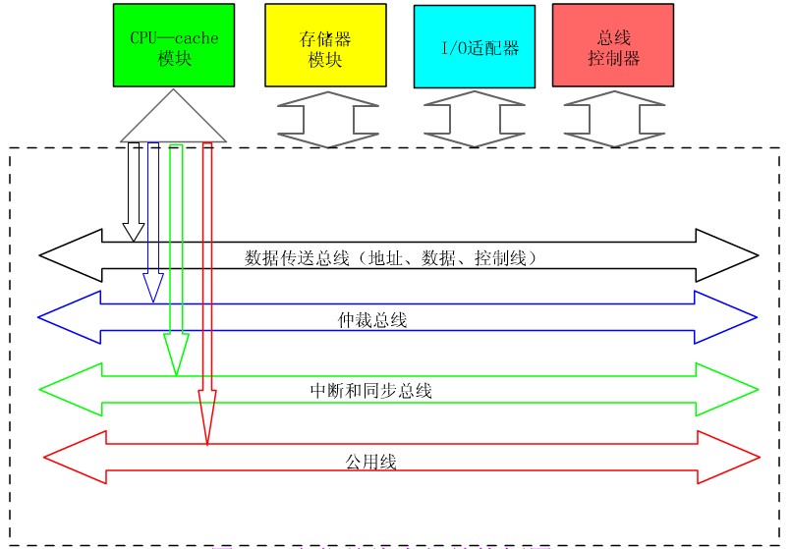
6.1 总线的概念和结构形态 ---6.1.3 总线的内部结构
当代总线内部结构
它是一些标准总线，追求与结构、CPU、技术无关的开发标准，并满足包括多个CPU在内的主控者环境需求。
3

Slide 10
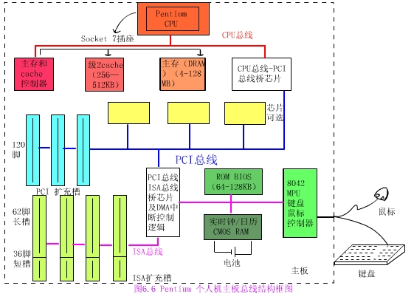
6.1 总线的概念和结构形态 ---6.1.3 总线的结构实例

Slide 11
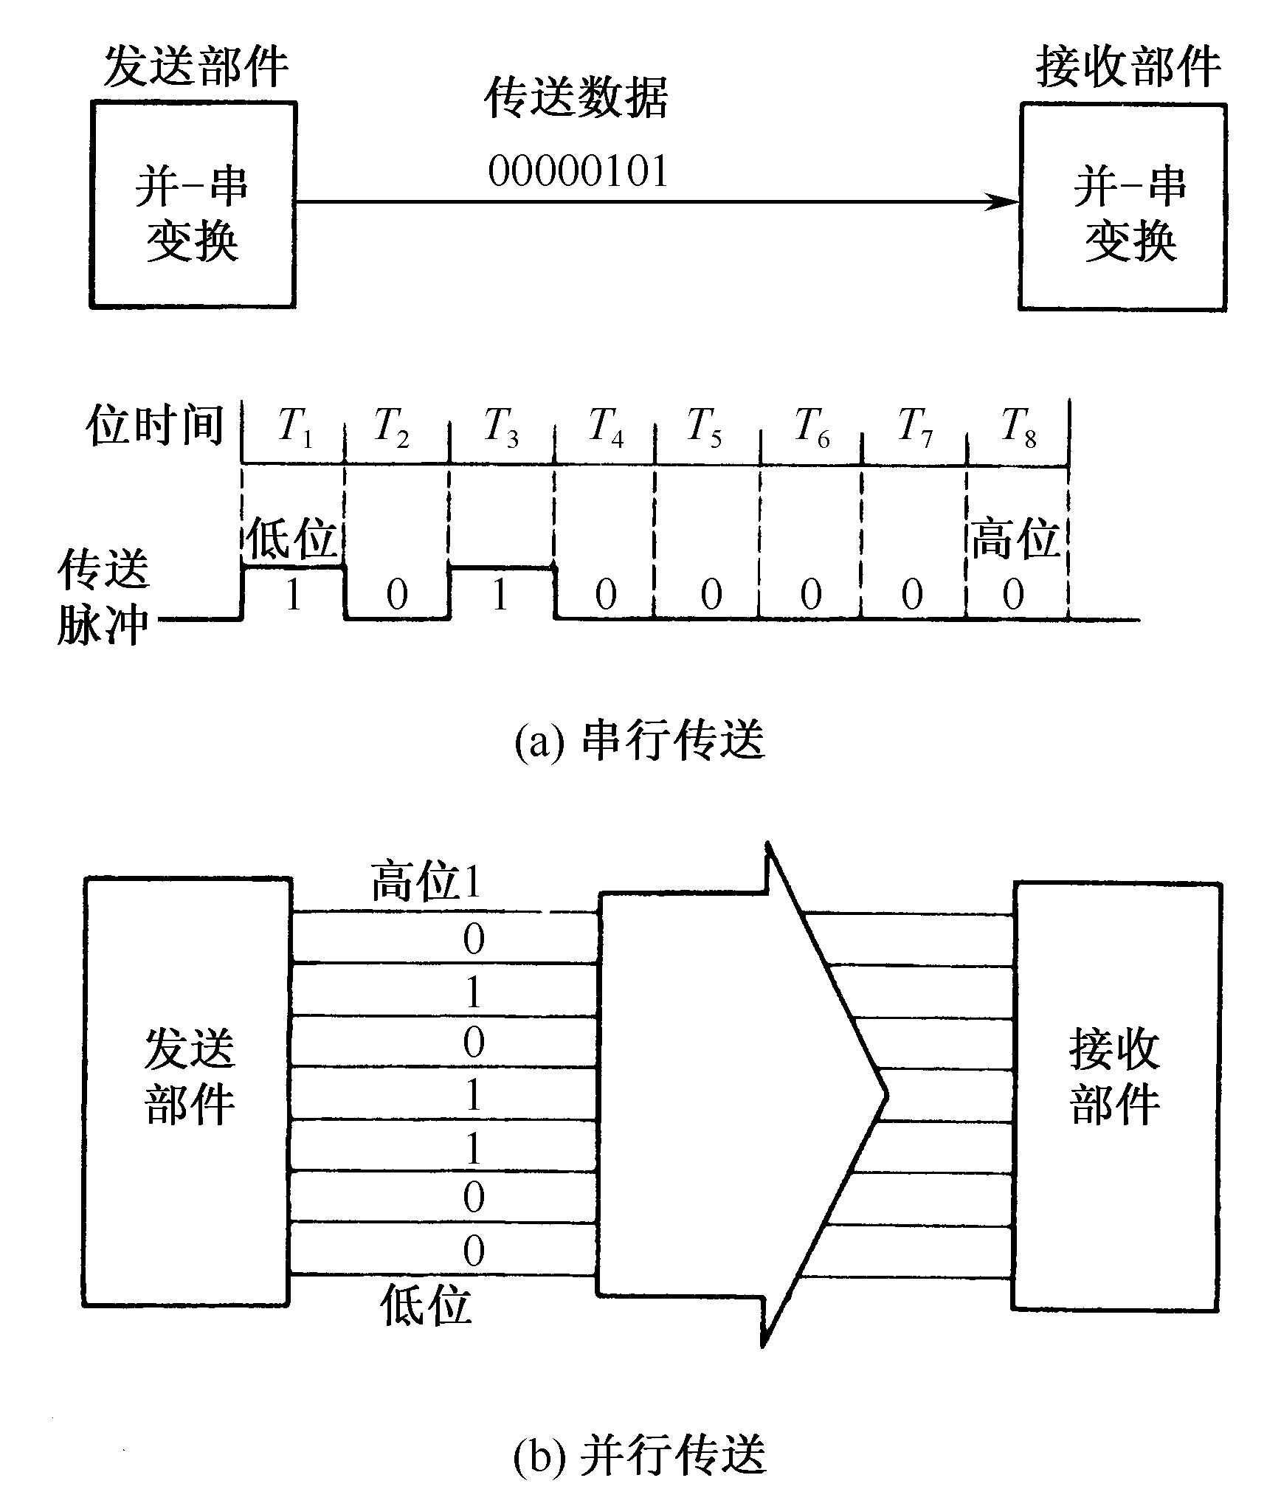
6.2 总线接口 --- 6.2.1 信息传送方式
计算机系统中，传输信息基本有三种方式：
  串行传送
  并行传送
  分时传送
    分时复用
    分时共享
系统总线上传送的信息必须采用并行传送方式。

Slide 12
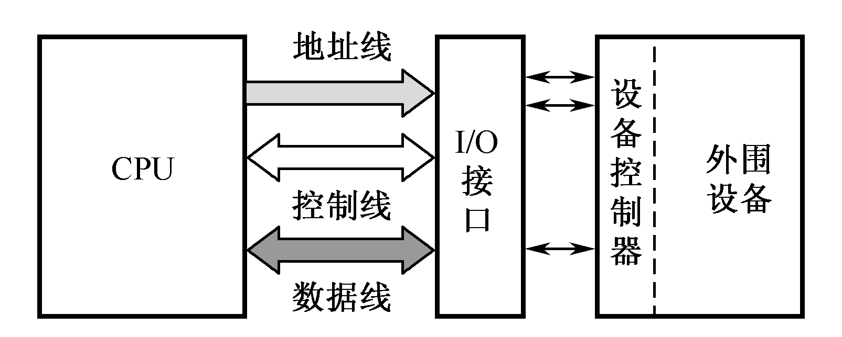
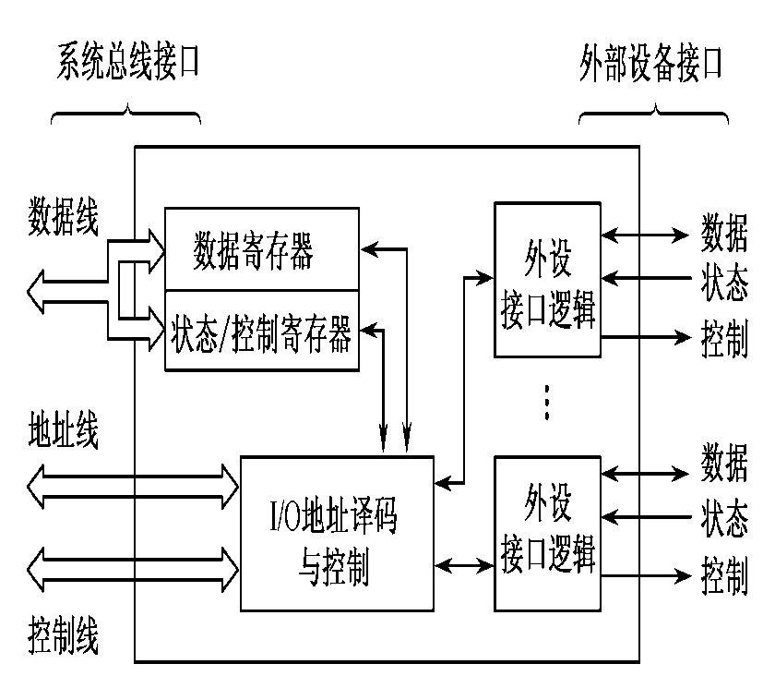
6.2 总线接口 --- 6.2.2总线接口的基本概念
右上图：外围设备的连接方法
右下图：I/O接口模块框图
一个适配器的两个接口：
  一个同系统总线相连，采用并行方式，
  另外一个同设备相连，可能采用并行方式或是串行方式。
接口的典型功能：
  控制、缓冲、状态、转换、整理、程序中断。

Slide 13
6.2 总线接口 --- 6.2.2总线接口的基本概念
【例2】利用串行方式传送字符（如图），每秒钟传送的比特（bit）位数常称为波特率。假设数据传送速率是120个字符/秒，每一个字符格式规定包含10个比特位（起始位、停止位、8个数据位），问传送的波特率是多少?每个比特位占用的时间是多少?
解：
  波特率：
  10位×120/秒 = 1200 波特
  每个比特位占用的时间Td是波特率的倒数：
Td = 1/1200 = 0.833×10-3s = 0.833ms

Slide 15
6.3 总线的仲裁
主方及从方
  连接到总线上的功能模块有主动和被动两种形态。
  主方可以启动一个总线周期，而从方只能响应主方请求。
  每次总线操作，只能有一个主方，但是可以有多个从方。
总线仲裁
  为了解决多个主设备同时竞争总线控制权，必须具有总线仲裁部件，以某种方式选择其中一个主设备作为总线的下一次主方。
  对多个主设备提出的占用总线请求，一般采用优先级或公平策略进行仲裁。
  按照总线仲裁电路的位置不同，仲裁方式分为集中式仲裁和分布式仲裁两类。
  主方持续控制总线的时间称为总线占用期。

Slide 16
6.3 总线的仲裁 --- 6.3.1 集中式仲裁
集中式仲裁
  由总线仲裁器对所有申请总线的主设备实施统一仲裁
  每个功能模块有两条线连到中央仲裁器
    送往仲裁器的总线请求信号线BR
    仲裁器送出的总线授权信号线BG
总线请求查询及授权方式
  链式查询方式
  计数器定时查询方式
  独立请求方式
总线仲裁器 是CPU的一部分，一般是一个独立的功能模块。

Slide 17
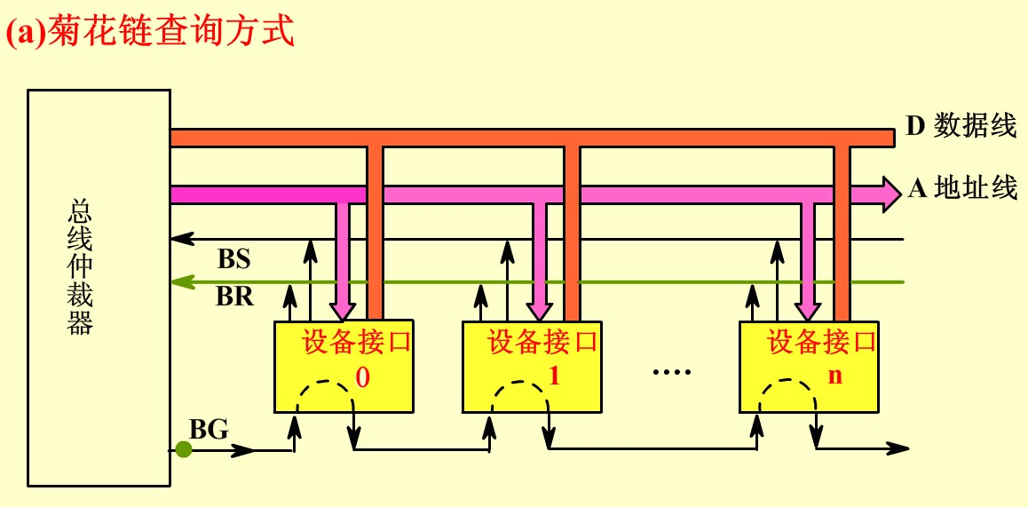
6.3 总线的仲裁 --- 6.3.1 集中式仲裁
链式查询方式
链式查询方式的优点: 只用很少几根线就能按一定优先次序实现总线仲裁，很容易扩充设备。
链式查询方式的缺点: 对询问链的电路故障很敏感，如果第i个设备的接口中有关链的电路有故障，那么第i个以后的设备都不能进行工作。查询链的优先级是固定的，如果优先级高的设备出现频繁的请求时，优先级较低的设备可能长期不能使用总线。
6

Slide 18
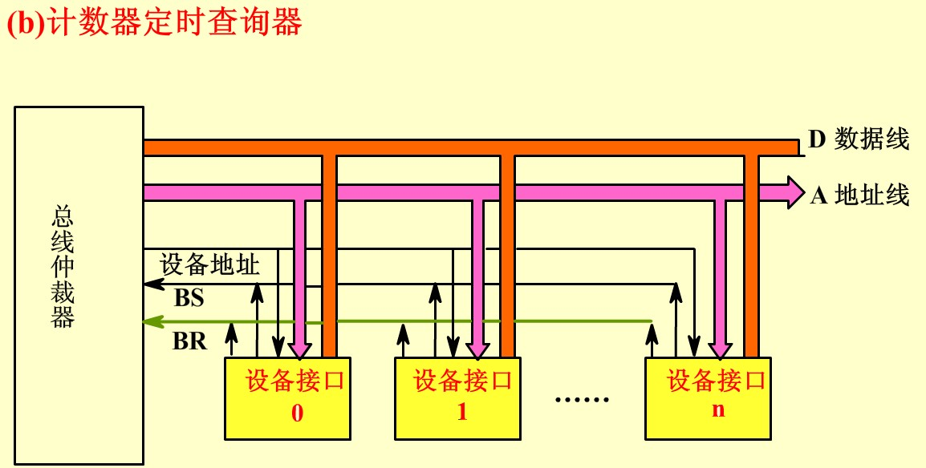
6.3 总线的仲裁 --- 6.3.1 集中式仲裁
计数器定时查询方式
每次计数可以从“0”开始，也可以从中止点开始。如果从“0”开始，各设备的优先次序与链式查询法相同，优先级的顺序是固定的。如果从中止点开始，则每个设备使用总线的优先级相等。
计数器的初值也可用程序来设置，这可以方便地改变优先次序，但这种灵活性是以增加硬件为代价的。
6

Slide 19
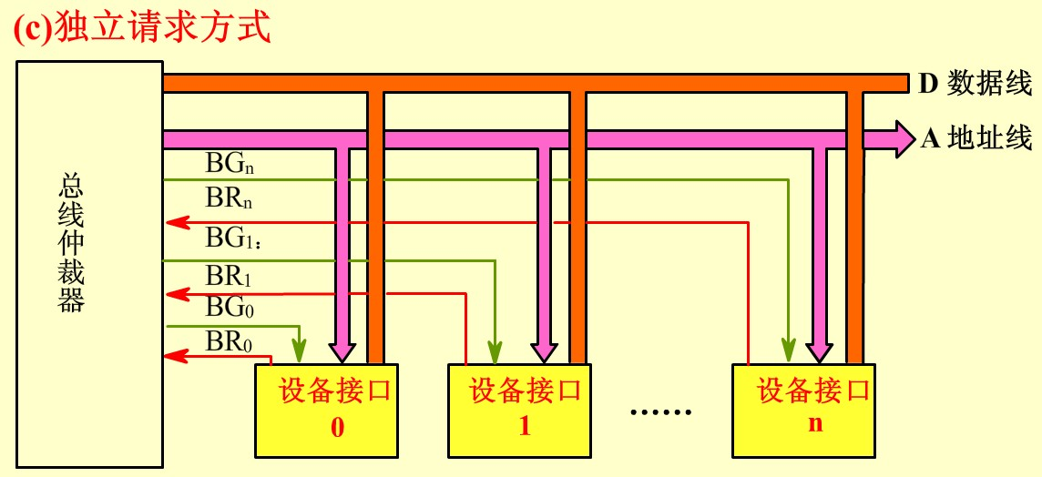
6.3 总线的仲裁 --- 6.3.1 集中式仲裁
独立请求方式
独立请求方式的优点：
  响应时间快，确定优先响应的设备所花费的时间少，用不着一个设备接一个设备地查询。
  对优先次序的控制相当灵活，可以预先固定也可以通过程序来改变优先次序；还可以用屏蔽(禁止)某个请求的办法，不响应来自无效设备的请求。
6

Slide 20
6.3 总线的仲裁 --- 6.3.2 分布式仲裁
基本思想
  不设中央仲裁器，每个可作为主方的设备都有自己的仲裁和仲裁器，各主方设备竞争使用总线。
仲裁步骤
  当它们有总线请求时，把它们唯一的仲裁号发送到共享的仲裁总线上。
  每个仲裁器将仲裁总线上得到的号与自己的号进行比较。
    如果仲裁总线上的号大，则它的总线请求不予响应，并撤消它的仲裁号。
    获胜者的仲裁号保留在仲裁总线上。
    显然，分布式仲裁是以优先级仲裁策略为基础。

Slide 21
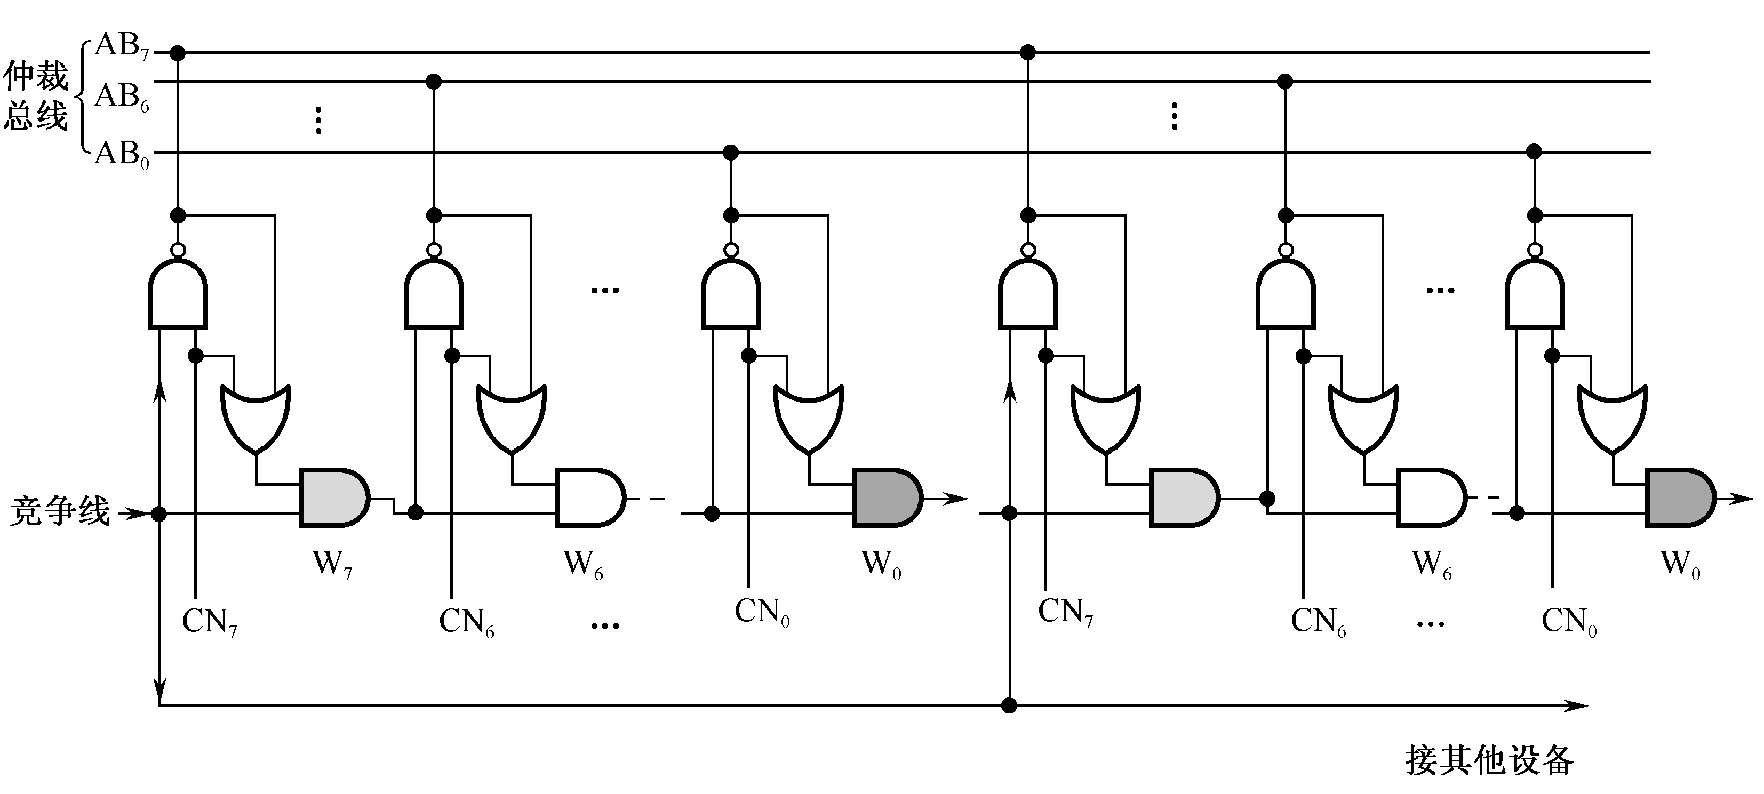
6.3 总线的仲裁 --- 6.3.2 分布式仲裁
分布式仲裁器的逻辑结构
说明：
多个设备的竞争号CN取反后在AB线上实现“线与”操作
各级或门的输入是CN号及“线与”的结果

Slide 22
6.3 总线的仲裁 --- 6.3.2 分布式仲裁
分布式仲裁器的仲裁过程
位序号 | 7 | 6 | 5 | 4 | 3 | 2 | 1 | 0
设备1 竞争号 CN | 1 | 1 | 0 | 0 | 1 | 0 | 1 | 1
设备1 竞争线w | 1 | 1 | 1 | 1 | 1 | 1 | 1 | 1
设备1 与非逻辑门 输出 | 0 | 0 | 1 | 1 | 0 | 1 | 0 | 0
设备1 或逻辑门 输出 | 1 | 1 | 1 | 1 | 1 | 1 | 1 | 1
位序号 | 7 | 6 | 5 | 4 | 3 | 2 | 1 | 0
设备2 竞争号 | 1 | 1 | 0 | 0 | 0 | 1 | 0 | 1
设备2 竞争线w | 1 | 1 | 1 | 1 | 1 | 0 | 0 | 0
设备2 与非逻辑门 输出 | 0 | 0 | 1 | 1 | 1 | 1 | 1 | 1
设备2 或逻辑门 输出 | 1 | 1 | 1 | 1 | 0 | 1 | 0 | 1
仲裁总线（AB 线） | 0 | 0 | 1 | 1 | 0 | 1 | 0 | 0
仲裁结果：最终仲裁总线上是设备1的竞争号（负逻辑）

Slide 23
6.4 总线的定时和数据传送模式 --- 6.4.1 总线的定时
总线的信息传送过程
  请求总线、总线仲裁、寻址、信息传送、状态返回。
定时：确定事件出现在总线上的时序关系。
  同步定时
  异步定时

Slide 25
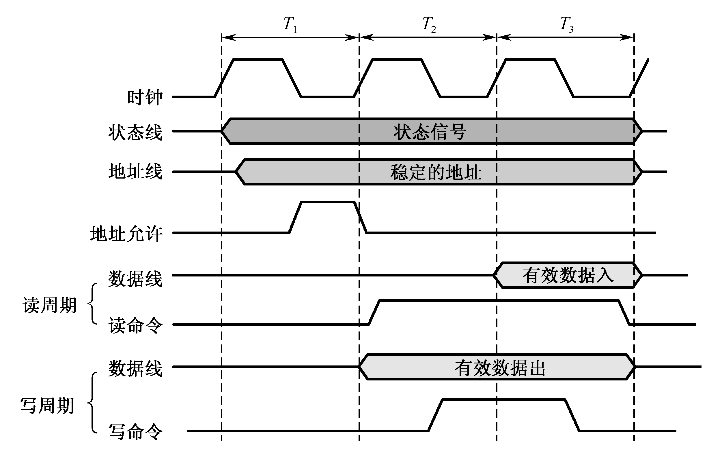
6.4 总线的定时和数据传送模式 --- 6.4.1 总线的定时
同步定时

Slide 26
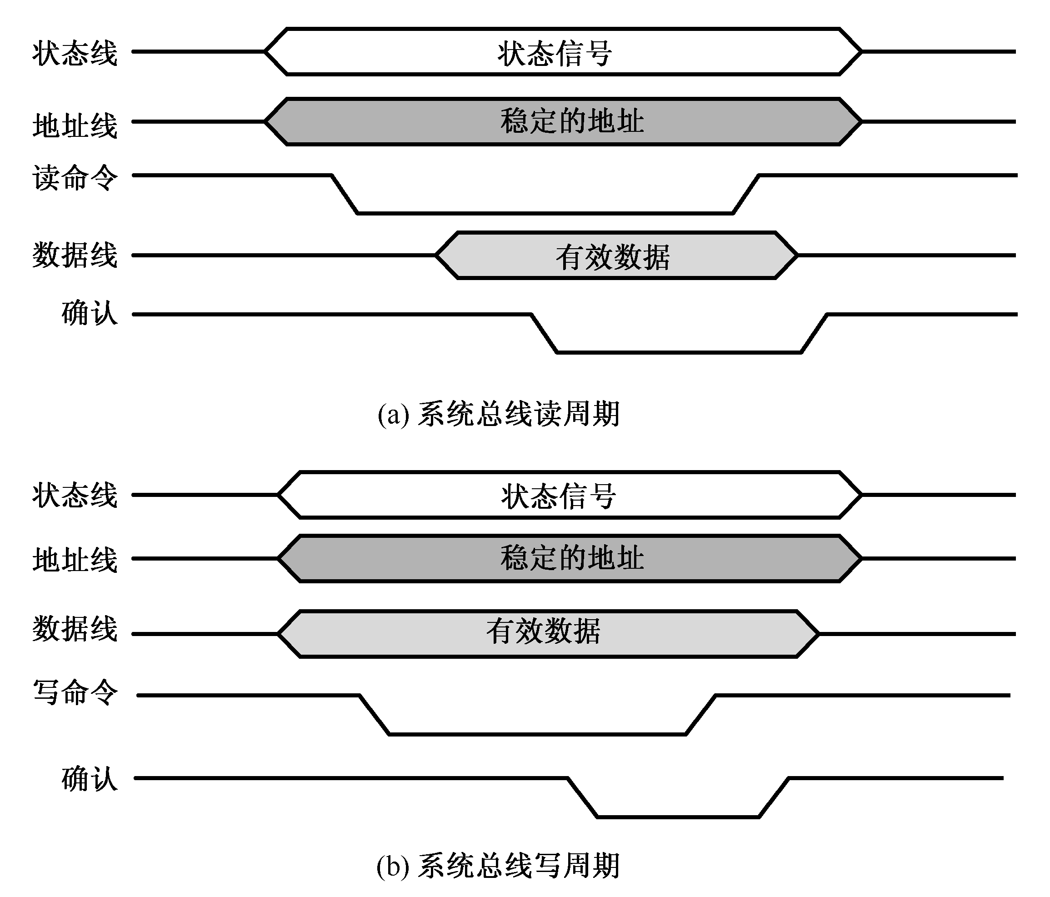
6.4 总线的定时和数据传送模式 --- 6.4.1 总线的定时
异步定时

Slide 27
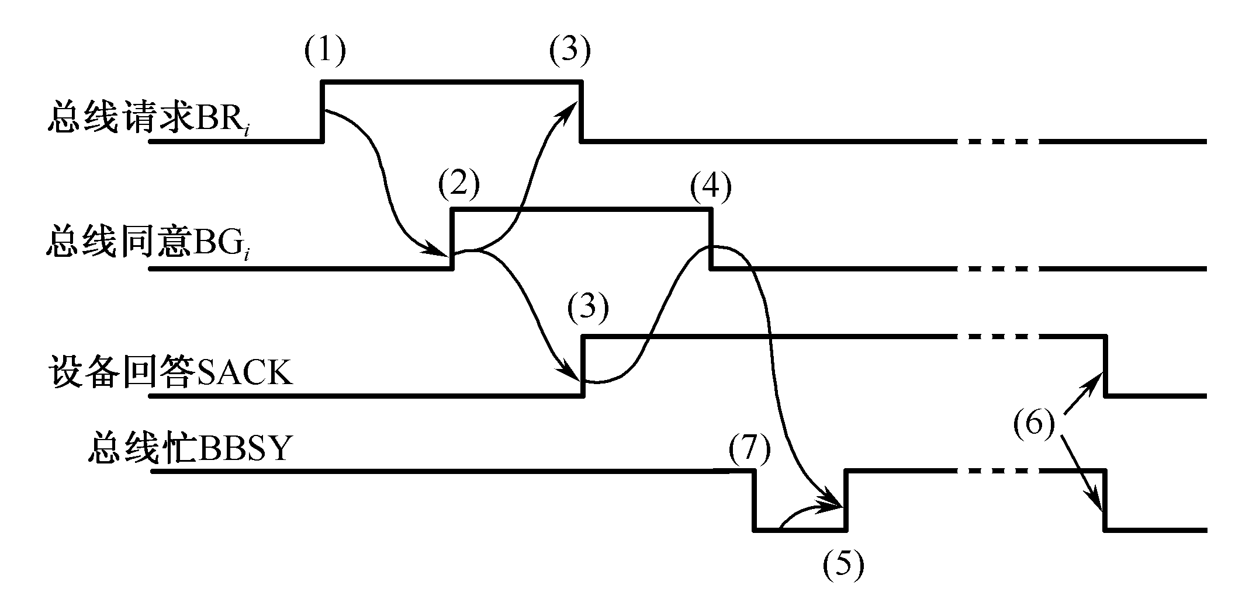
6.4 总线的定时和数据传送模式 --- 6.4.1 总线的定时
【例3】某CPU采用集中式仲裁方式，使用独立请求与菊花链查询相结合的二维总线控制结构。每一对请求线BRi和授权线BGi组成一对菊花链查询电路。每一根请求线可以被若干个传输速率接近的设备共享。当这些设备要求传送时通过BRi线向仲裁器发出请求，对应的BGi线则串行查询每个设备，从而确定哪个设备享有总线控制权。请分析说明图6.14所示的总线仲裁时序图。

Slide 28
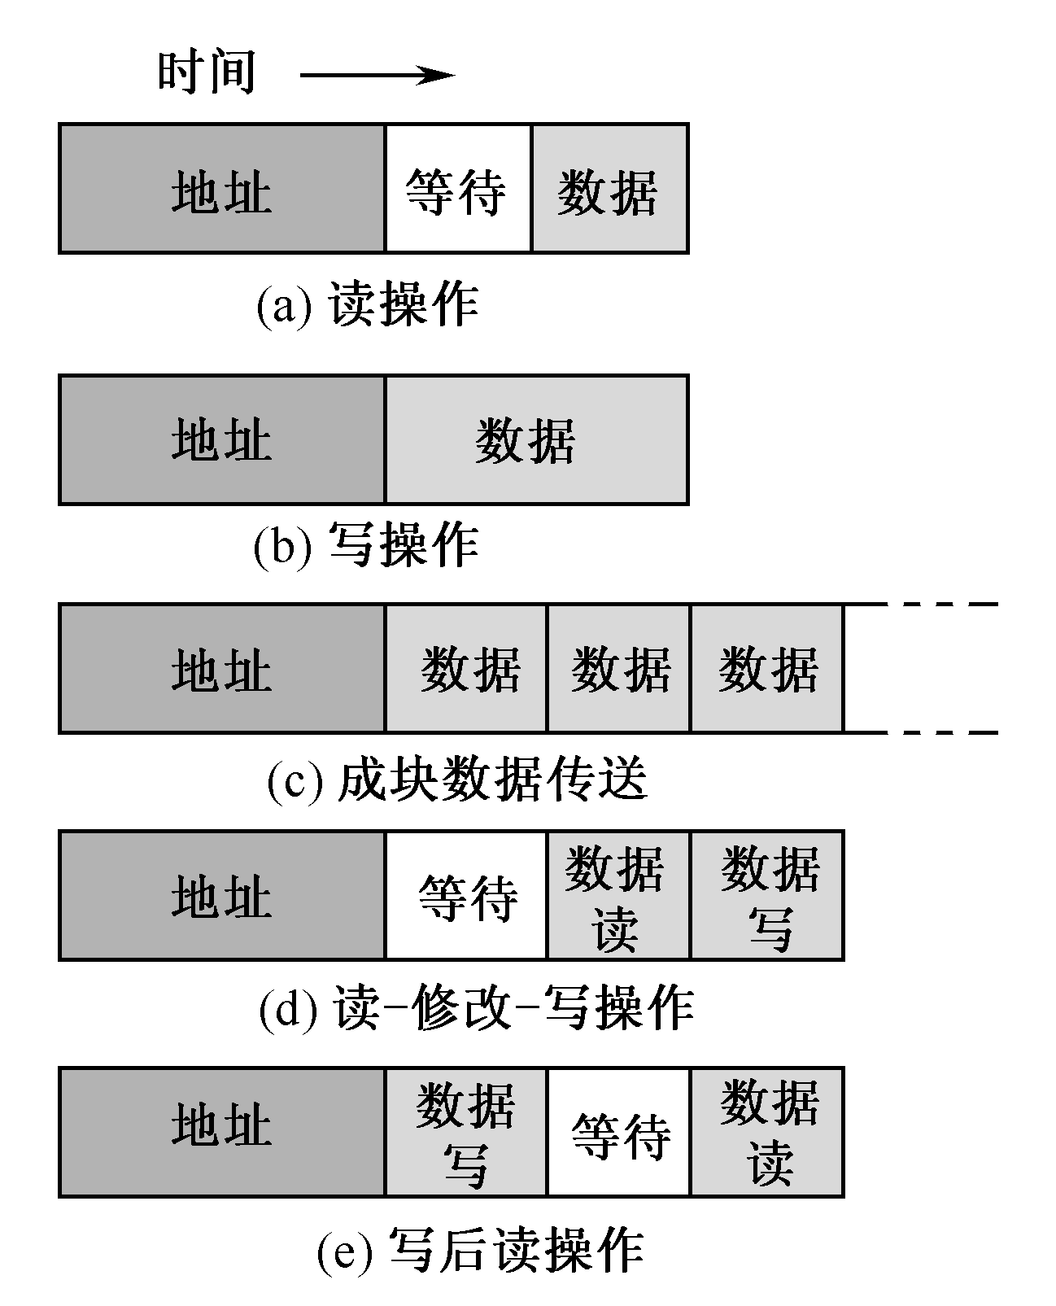
6.4 总线的定时和数据传送模式 --- 6.4.2 数据传送模式
当代总线的 4 类数据传送模式

Slide 30

第六章结束

